Slide 1

DAÑOS A LA SALUD DE LOS TRABAJADORES Y TRABAJADORAS
Dr.Luis Salvatierra Tello M.D. E.S.O. M.S.P.

Slide 2
DE LOS ACCIDENTES LABORALES EN EL MUNDO
LA OIT, OPS Y OMS COINCIDEN EN AFIRMAR LO SIGUIENTE
NI LA GUERRA, NI LOS ACCIDENTES DE TRÁNSITO NI LA VIOLENCIA EN LAS CALLES RESULTAN MÁS PELIGROSOS QUE EL TRABAJO.

Slide 3
LA SALUD DE LOS TRABAJADORES EN EL MUNDO
“......SE ESTIMA QUE CADA AÑO 1.1 MILONES DE PERSONAS MUEREN EN EL MUNDO A CAUSA DE LESIONES POR ACCIDENTES LABORALES Y ENFERMEDADES PROFESIONALES”

Slide 4
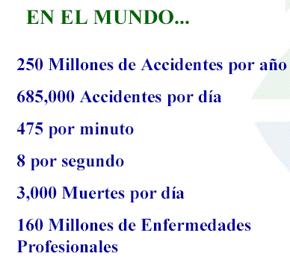

Slide 5
EL SUBREGISTRO OSCILA ENTRE EL 80 % A 85 %.
“SE ESTIMA QUE EN AMÉRICA LATINA Y EL CARIBE, OCURREN 36 ACCIDENTES DE TRABAJO POR MINUTO”

Slide 6
“LOS EMPLEADORES INCLUYENDO LAS INSTITUCIONES RSPONSABLES DE LA ATENCIÓN DE LA SALUD DE LOS TRABAJADORES (MINSA-C.S.S.-MINTRAB) EN GENERAL NO ESTÁN TOMANDO EN CUENTA LAS MEDIDAS REDUCTIVAS DE ACCIDENTES Y ENFERMEDADES LABORALES Y NO ESTÁN REPORTANDO TODOS LOS CASOS QUE SE PRESENTAN”

Slide 7
CICLO VITAL HUMANO
PROCESO BIOLÓGICO
DESARROLLO Y CRECIMIENTO PSICO-FÍSICO
PROCESO SOCIAL
DETERIORO FISIOLÓGICO
RIESGOS EN LOS PROCESOS PRODUCTIVOS.
Adolescente
Adulto
Escolar
Proceso de Producción de
Bienes y Servicios
Población
Económicamente
Activa. P.E.A.
Pre-escolar
Recién nacido
Reproducción
Salud
Educación
y Cultura
Obras
Públicas
Vida en Útero
Vejez
Alimentos
Viviendas
Huevo o Cigoto
Recreación y
Deportes
Muerte
Fábrica
PROCESO SALUD-ENFERMEDAD (MORIR)

Slide 8

CIRCULO VICIOSO ENTRE PROBREZA Y ENFERMEDAD (HORWITZ)
BAJA PRODUCCIÓN
INSUFICIENTES SALARIOS.
DEFICIENTE NUTRICIÓN
EDUCACIÓN
VIVIENDA
CALIDAD DE VIDA
ENERGÍA HUMANA DE MUY BAJA CALIDAD.
INVERSIONES REDUCIDAS EN MEDICINA PREVENTIVA.
INVERSIONES CUANTIOSAS EN MEDICINA CURATIVA
ENFERMEDAD

Slide 9
PROCESO TRABAJO-SALUD-ENFERMEDAD
PAÍSES CAPITALISTAS DESARROLLADOS
CONTROL | CAPITAL | DEUDA EXTERNA E INTERNA
POLÍTICO-ECONÓMICO | TECNOLOGÍA EN DESUSO | EXCEDENTES ECONÓMICOS
IDEOLÓGICO-CULTURAL | PROD. MANUFACTURADO | MATERIAS PRIMAS
PAÍSES CAPITALISTAS ATRASADOS EJEMPLO: PANAMÁ
MODELO DE DESARROLLO ECONÓMICO
CYMAT. ORGANIZACIÓN DEL TRABAJO. PROBLEMAS ECONÓMICOS
RIESGOS FÍSICO-QUÍMICOS. RIESGOS PSICOSOCIALES. CONDICIONES DE INSEGURIDAD. PROCESOS DE TRABAJO Y ACTOS INSEGUROS.
PROBLEMA de SALUD OCUPACIONAL
DETERIORO EN LA CALIDAD Y ACCIDENTES. ENFERMEDADES.
LAS CONDICIONES DE VIDA. DESGASTE FISIOLÓGICO PRECOZ
REDUCCIÓN DE LA VIDA MEDIA DEL TRABAJADOR.
ELEVADO COSTO SOCIAL-POLÍTICO-ECONÓMICO
SANITARIO
LOS ACCIDENTES, LOS INCIDENTES Y LAS ENFERMEDADES LABORALES SON MANIFESTACIONES INEQUÍVOCAS DE LAS FALLAS, LAS OMISIONES O LAS DEBILIDADES EN LOS SISTEMAS Y PROCESOS DE TRABAJO

Slide 10


¿¿PROBLEMA DE SALUD OCUPACIONAL??
INCIDENTES ACCIDENTES
ENFERMEDAD LABORAL.
DESGASTE FISIOLÒGICO PRECOZ
DETERIORO EN LA CALIDAD DE LAS CONDICIONES DE VIDA
REDUCCION DE LA VIDA MEDIA DEL TRABAJADOR
ELEVADO COSTO SOCIAL POLITICO ECONOMICO SANITARIO
PROBLEMA DE ESTADO

Slide 11
PROCESO DE TRABAJO
REQUIERE;
CONSUMO DE ENERGÍA.
INFORMACIÓN Y CONOCIMENTO.
CREATIVIDAD.
MATERIA PRIMA
OBJETO
TRANSFORMACIÓN
ACTIVIDAD HUMANA
INSTRUMENTOS
BIENES
AGRICOLAS.
MINERALES.
INDUSTRIALES
SERVICIOS
COMUNICACIÓN.
TRANSPORTE.
LUZ Y AGUA.
COMERCIO.
MEDIOS DEL TRABAJO
MAQUINARIA.
HERRAMIENTAS.
TECNOLOGÍA. OTRAS
PRODUCTOS
DEL TRABAJO
ORGANIZACIÓN DEL TRABAJO

Slide 12
FACTOR DE RIESGO
FENÓMENO DE NATURALEZA FÍSICA, QUÍMICA, ÓRGÁNICA, PSICOSOCIAL, ERGONÓMICA, MECÁNICA, PRESENTE O AUSENTE RELACIONADO O CAUSAL DEL INCREMENTO DE LA PROBABILIDAD (RIESGO) O VULNERABILIDAD DE DESARROLLO DE UN EVENTO MORBIDO.

Slide 13
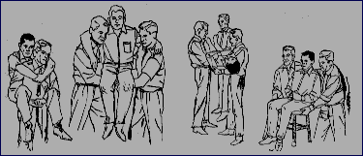

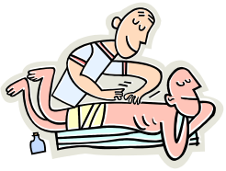


LAS MEDIDAS PREVENTIVAS EN SALUD Y SEGURIDAD OCUPACIONAL
FACTORES DE RIESGO (DE LA SEGURIDAD. FÍSICOS. QUÍMICOS. BIOLÓGICOS. ERGONÓMICOS. PSICOSOCIALES.)
(POSIBILIDAD DE SUFRIR DAÑOS O
RIESGOS MOLESTIAS)
PELIGROS
DAÑOS (HERIDA, DOLOR, MENOSCABO,ETC.)
ALTO
INCIDENTES, ACCIDENTES, ENFERMEDADES LABORALES, RELACIONADAS Y/O AGRAVADAS POR EL TRABAJO.
LESIONES. INCAPACIDAD. SECUELAS. INVALIDEZ. MUERTE
“CURACIÓN. INDEMNIZACIÓN. REHABILITACIÓN. FUNERAL.”

Slide 14







MEDIDAS PREVENTIVAS EN SALUD Y SEGURIDAD OCUPACIONAL
DEL EQUIPO DE SALUD OCUPACIONAL
SOBRE EL AGENTE
SOBRE EL HOMBRE
SOBRE EL AMBIENTE
SOBRE EL PROCESO DE TRABAJO Y EL ENTORNO LABORAL

Slide 15
MEDIDAS PREVENTIVAS EN SALUD Y SEGURIDAD OCUPACIONAL
CONTROL DEL F.DE R. RIESGO Y PELIGROS
SOBRE EL HOMBRE. | 1. EXAMEN PRE-OCUPACIONAL. 2. EXAMEN PERÍODICO. 3. PROTECCIÓN PERSONAL 4. PROMOCIÓN Y EDUCACIÓN DE LAS CYMAT.
2. SOBRE EL AGENTE. | 1. ELIMINACIÓN DEL AGENTE. 2. MODIFICACIÓN DEL AGENTE. 3. AISLAMIENTO DEL AGENTE. 4. ABATIR CONCENTRACIONES DEL AGENTE.
3.SOBRE EL AMBIENTE. 4. SOBRE EL PROCESO DE TRABAJO. | 1. MODIFICAR EL PROCESO DE EXPOSICIÓN. 2. MODIFICAR EL PROCESO DE LA OPERACIÓN. 3. DISMINUIR EL TIEMPO DE FRECUENCIA DE LA EXPOSICIÓN. 4. VIGILANCIA Y CONTROL DE LOS F. De R. RIESGOS Y PELIGROS INMERSOS EN LOS PROCESOS DE TRABAJO. 5. MEJORA DE LAS CYMAT. 6.ERGONOMÍA DEL PUESTO Y DE LOS MEDIOS DE TRABAJO. 7.TRABAJO DECENTE DE SITIO Y ENTORNO SEGURO.

Slide 16
CONSECUENCIAS DE LOS RIESGOS EN EL AMBIENTE LABORAL
I.PATOLOGÍA ESPECÍFICA: EL FACTOR DE RIESGO DETERMINANTE ES CLARAMENTE IDENTIFICABLE EN SU RELACIÓN CAUSA-EFECTO, CON EL AMBIENTE DE TRABAJO.
a. Accidente de Trabajo.
b. Accidente de Trayecto.
c. Enfermedad Profesional.
II. PATOLOGÍA INESPECÍFICA:
a.Enfermedad Relacionada con el Trabajo. (ERT)
b.Enfermedad C. Agravada por el Trabajo.(ECAT)
III. ENFERMEDAD COMÚN .

Slide 17
DEFINICIONES
ACCIDENTE DE TRABAJO:
ACONTECIMIENTO IMPREVISTO, FUERA DE CONTROL E INDESEADO, QUE INTERRUMPE LA ACTIVIDAD LABORAL, GENERA DAÑOS HUMANOS Y MATERIALES. SE PRESENTA DE FORMA BRUSCA. IMPREDECIBLE EN SU EVOLUCIÓN PUDIENDO SER PREVENIDO.
ENFERMEDAD PROFESIONAL:
DETERIORO LENTO O ACELERADO DE LA SALUD DEL TRABAJADOR PRODUCIDA POR LA EXPOSICÓN CONTÍNUA A UN RIESGO, PUDIENDOSE PREVENIR.
YA SEA COMO CONSECUENCIA DEL PROCESO DE TRABAJO O A LAS CONDICIONES EN QUE ESTE SE EJECUTA.

Slide 18
LOS FACTORES QUE DETERMINAN UNA ENFERMEDAD PROFESIONAL SON (1):
(TLVs). LA CONCENTRACIÓN DEL AGENTE CONTAMINANTE EN EL AMBIENTE DE TRABAJO.
EL TIEMPO DE EXPOSICIÓN.
CONDICIONES DE VIDA Y CARACTERÍSTICAS PSICOSOMÁTICAS DE CADA INDIVIDUO.
NO EXISTEN ENFERMEDADES EXISTEN ENFERMOS.
PRESENCIA DE VARIOS CONTAMINANTES AL MISMO TIEMPO.
LA RELATIVIDAD DE LA SALUD.

Slide 19
PATOLOGÍAS OCUPACIONALES MÁS FRECUENTES EN LA ACTIVIDAD DE ENFERMERÍA, AUXILIARES Y ASISTENTES

Slide 20
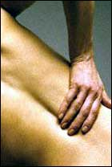
LUMBALGIA OCUPACIONAL

Slide 21
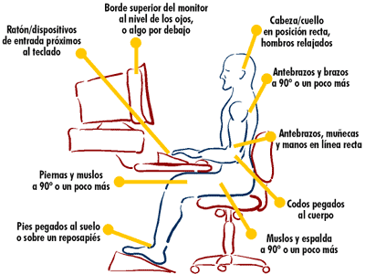
RIESGOS POSTURALES

Slide 22
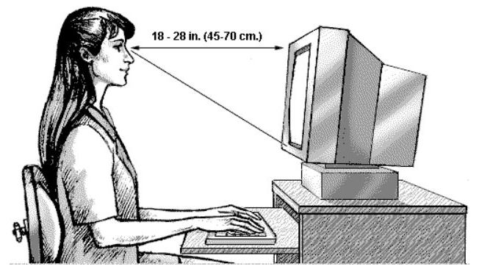
Cierto !

Slide 23



Errado !
Torcer el cuello
Monitor muy bajo
Monitor muy alto

Slide 24
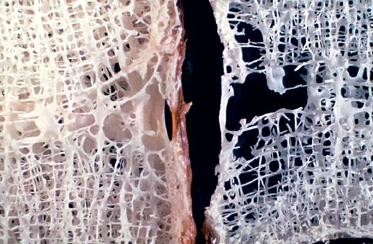
TRASTORNOS METABÓLICOS.
1.OSTEOPOROSIS.

Slide 25
    A. PATOLOGÍAS RESPIRATORIAS AGUDAS:
    ALVEOLITIS ALERGICA EXTRINSECA.
    SINDROME DE LOS HUMIDIFICADORES.
    PULMON DEL TRABAJADOR CON DETERGENTES (ENZIMAS DE BACILOS SUBTILIS)
    B. PATOLOGÍAS RESPIRATORIAS CRÓNICAS.
    ASMA OCUPACIONAL.
    CÁNCER. ASBESTO.

Slide 26


ESTRESS LABORAL
CARGA FÍSICA CARGA MENTAL

Slide 27
    EL BURN-OUT :
    EL BURN-OUT ES UN PROCESO PROGRESIVO DE AGOTAMIENTO FÍSICO, EMOCIONAL Y MENTAL: :
    A. CAUSADO POR SITUACIONES EMOCIONALMENTE DEMANDANTES POR UN TIEMPO PROLONGADO.
    B.CARACTERIZADO POR LA PRESENCIA DE ENFERMEDADES PSICOSOMÁTICAS EN TRABAJADORES DEL ÁREA DE SERVICIOS.
    C.GENERADO POR LAS MALAS CONDICIONES AMBIENTALES EN SU LUGAR DE TRABAJO,
    FALTA DE ESTÍMULOS PERSONALES, ECONÓMICOS Y DE RECONOCIMIENTO EN SUS TAREAS.
    ESCASEZ DE TIEMPO LIBRE Y HORARIOS INADECUADOS.
    QUE LLEVAN AL INDIVIDUO HACIA UN DESGASTE EN EL TRABAJO, Y SU VIDA.

Slide 28
    BURN-OUT :
    EL PROCESO INCLUYE:
    1. EXPOSICIÓN GRADUAL AL DESGASTE LABORAL
    2. DESGASTE DEL IDEALISMO
    3. FALTA DE LOGROS
    LOS SÍNTOMAS DEL BURN-OUT SON:
    1.FÍSICOS: FATIGA, PROBLEMAS DEL SUEÑO, DOLORES DE CABEZA, GASTROINTESTINALES.
    2.EMOCIONALES: IRRITABILIDAD, ANSIEDAD, DEPRESIÓN, DESESPERANZA, ETC.
    3.CONDUCTUALES: AGRESIÓN, DEFENSIVIDAD, CINISMO, ABUSO DE SUSTANCIAS, ETC.
    4. RELACIONADOS CON EL TRABAJO: AUSENTISMO, FALTA DE RENDIMIENTO, ROBOS, ETC.
    5. INTERPERSONALES: POBRE COMUNICACIÓN, FALTA DE CONCENTRACIÓN, AISLAMIENTO.

Slide 29

    OTRAS PATOLOGÍAS :
    EL ACOSO MORAL O MOBBING

Slide 30
    OTRAS PATOLOGÍAS :
    ALERGIA AL LATEX
    GUANTES:
    SONDAS VESICALES TIPO FOLEY:
    TUBOS VIALES MULTIDOSIS DE MEDICACIÓN: ENDOTRAQUEALES:
    TORNIQUETES O COMPRESORES:
    MASCARILLAS PARA USO ANESTÉSICO O REANIMACIÓN:
    SISTEMAS DE SUEROTERAPIA:
    AMBÚ:.
    CIERTAS TIRAS ADHESIVAS O ESPARADRAPOS:
    CHUPETES :
    DRENAJES INTRAOPERATORIOS O POSTQUIRÚRGICOS:
    "Penrosse", "Kher" y "Petzer".
    SONDA VESICAL Y NASOGÁSTRICA: "Foley" TRÓCARES DE LAPAROSCOPIA:
    ENVASES DE VIAFLEX (SOLUCIONES INTRAVENOSAS:

Slide 31
    ALERGIA A MEDICAMENTOS U OTROS.
    Penicilina.
    Salbutamol
    Anestésicos Locales.
    Sulfamidas.
    Parafenilendiamida.
    Fenotiazinas.

Slide 32
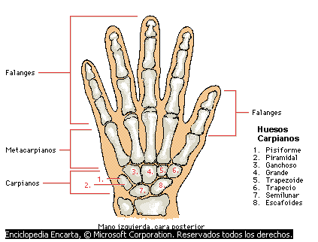
SÍNDROME DE KOEHLER O “PSEUDOARTROSIS DEL ESCAFOIDES”.
EL ESCAFOIDES ES EL HUESO MÁS EXTERNO DE LA HILERA PROXIMAL DEL CARPO.
Distal. Media.
Proximal.
CUBITO
RADIO

Slide 33
SÍNDROME DE K IEMBOCK U OSTEOARTROSIS DEL SEMILUNAR.
ES UNA ENFERMEDAD EN LA QUE EL SEMILUNAR (HUESO DE LA MANO) PRESENTA UN ESTADO DE NECROSIS CON FRACTURA SIMPLE.
Distal. Media.
Proximal.
CUBITO
RADIO

Slide 34
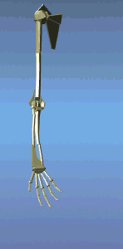
EPICONDILITIS LATERAL “CODO DE TENISTA”

Slide 35
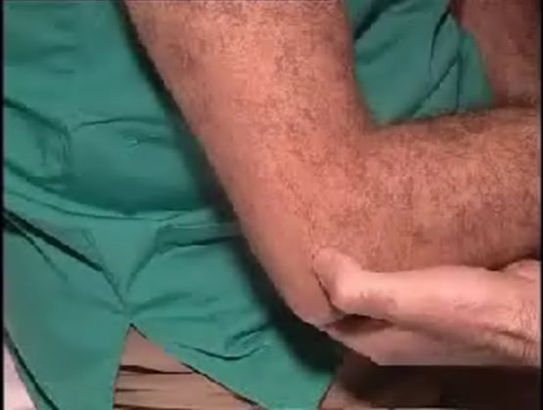
EPICONDILITIS

Slide 36
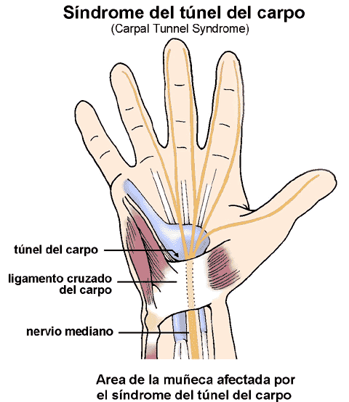
SÍNDROME DEL TUNEL DEL CARPO

Slide 37
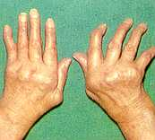
REUMATISMO ARTICULAR DEFORMANTE

Slide 38
“DEBEMOS CUIDAR A QUIENES NOS CUIDAN
GRACIAS ”

